Slide 1
Мероприятия за июль месяц

Slide 2
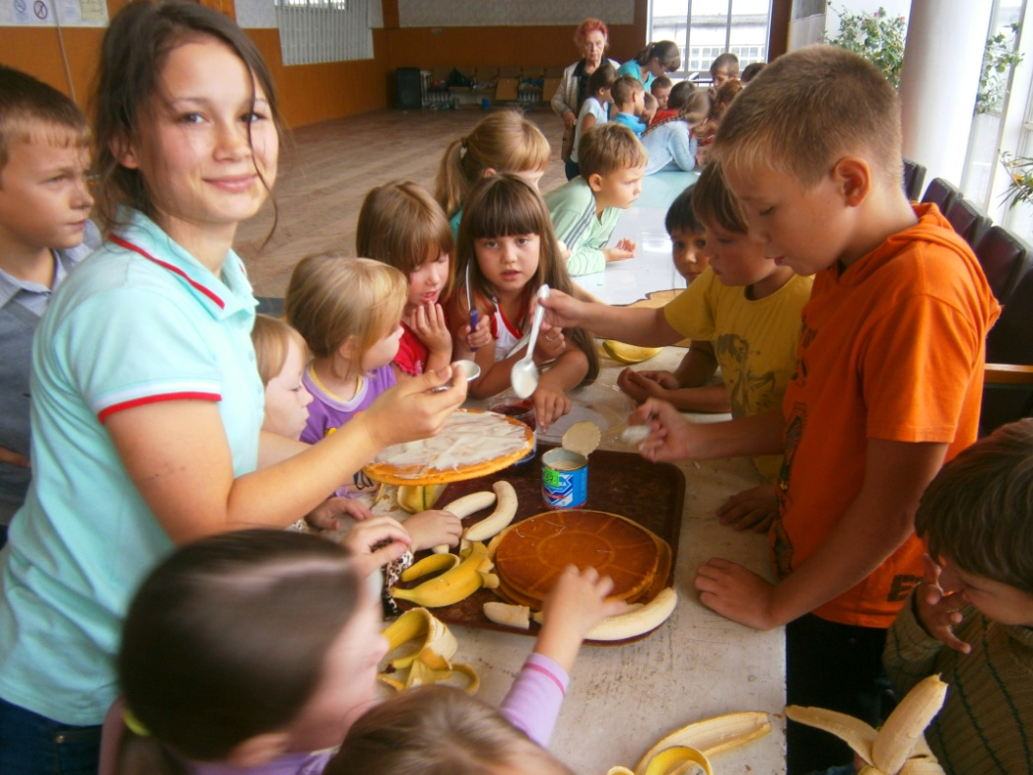
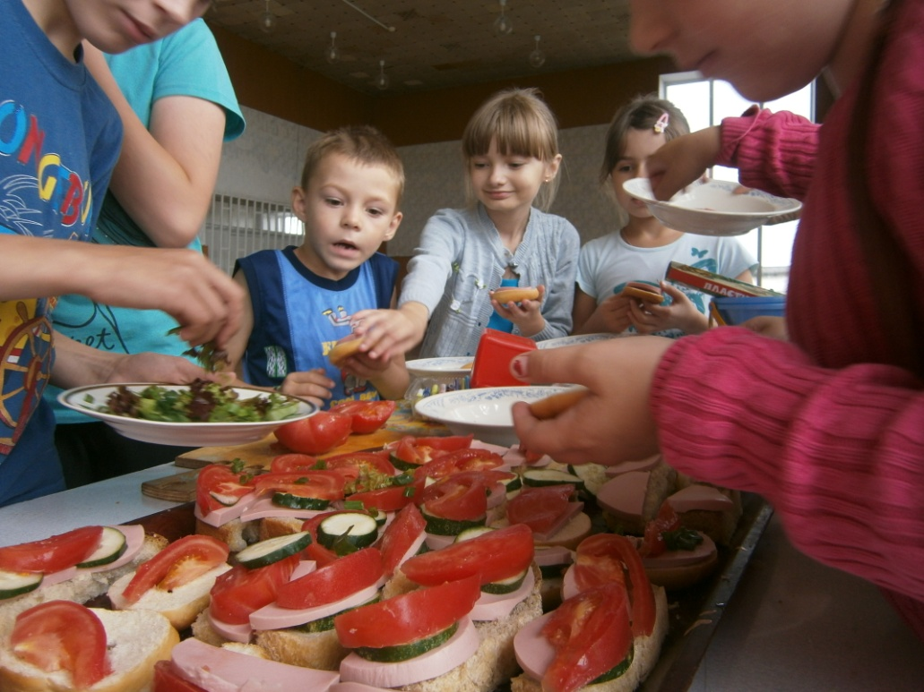
Конкурс
«Веселый поваренок»
Ребятам были даны продукты,
а их задача была приготовить
вкусные и оригинальные блюда,
украсить торт и приготовить
бутерброды.

Slide 3
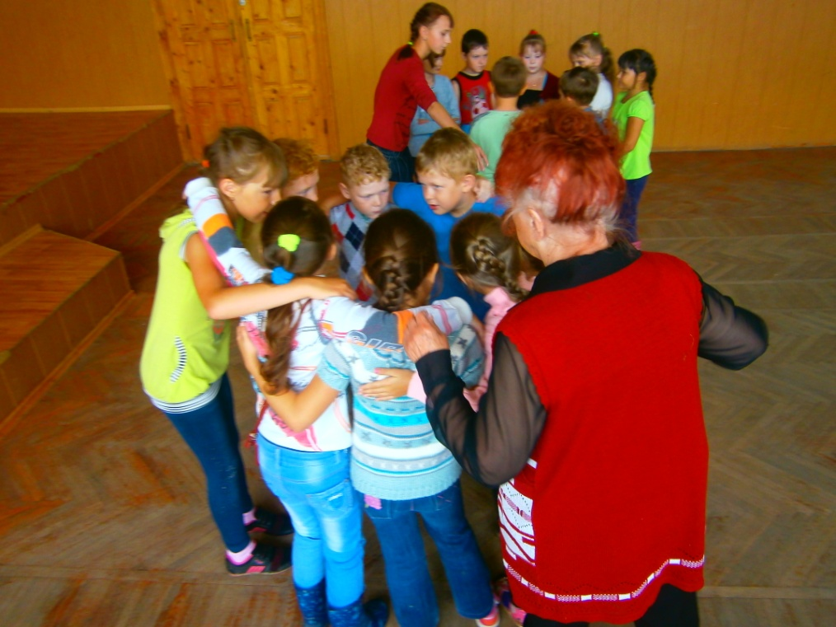
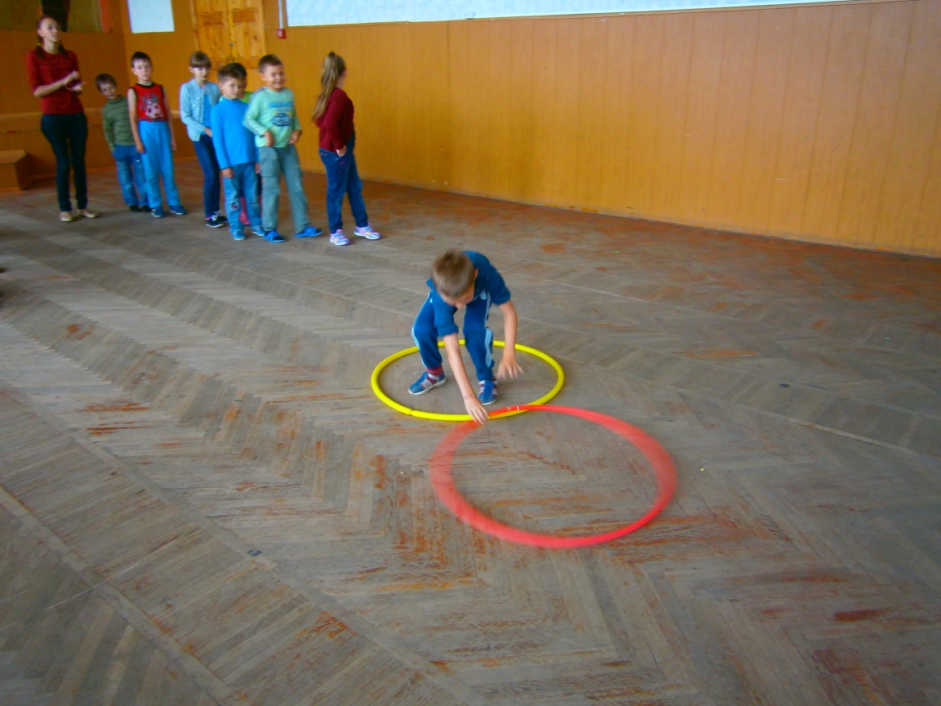
Конкурс
«Веселые старты»

Slide 4
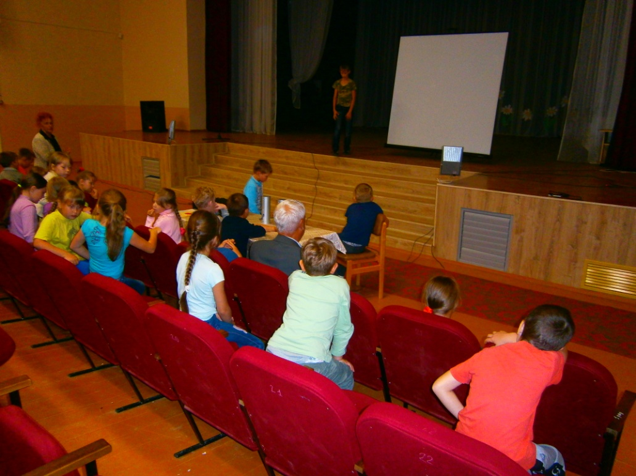
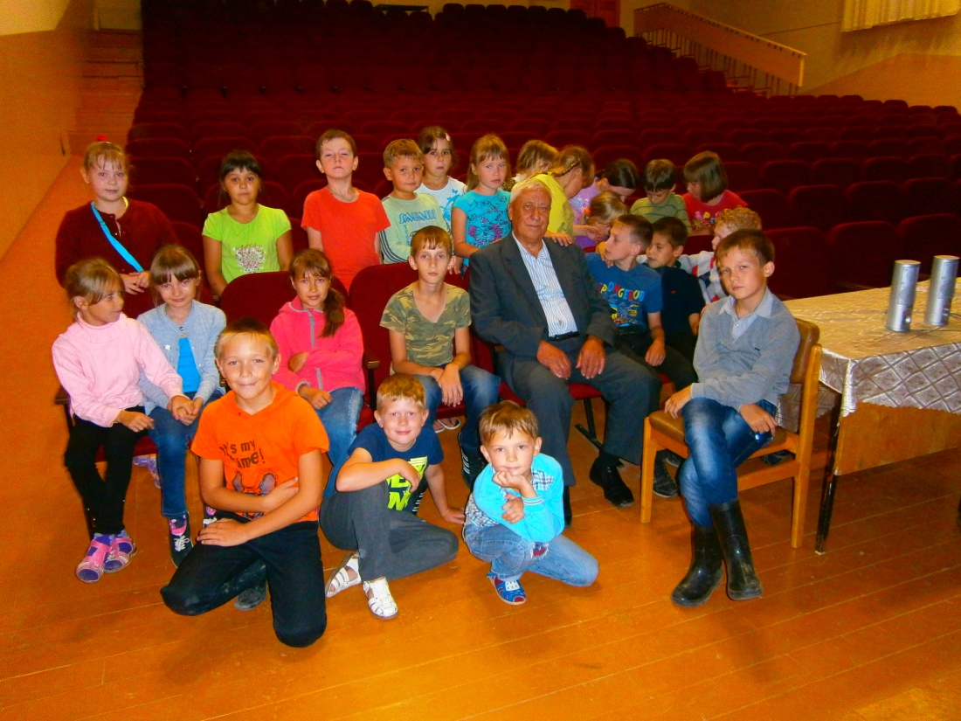
Встреча детей
с
«Творческими людьми»
Ребята с удовольствием
слушали песни, стихи и
сами приняли участие в пении
и чтении стихов.

Slide 5
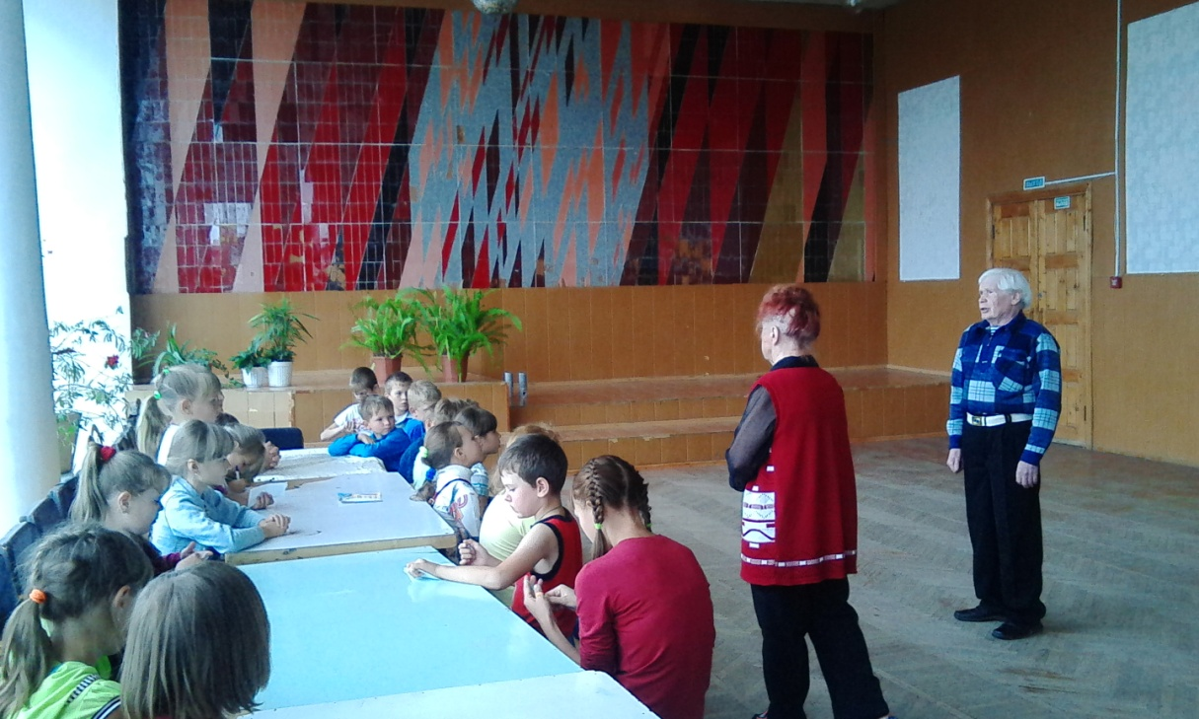
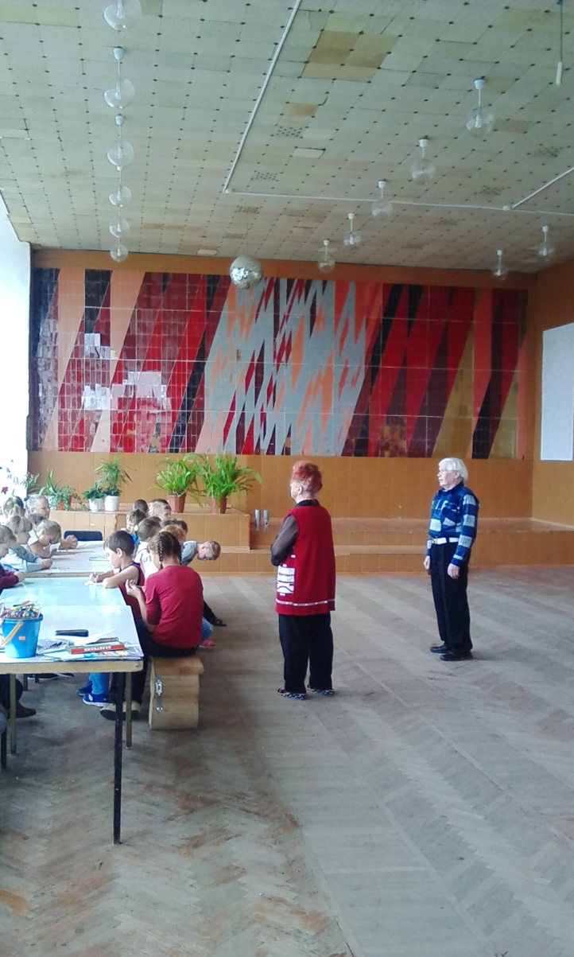

Slide 6
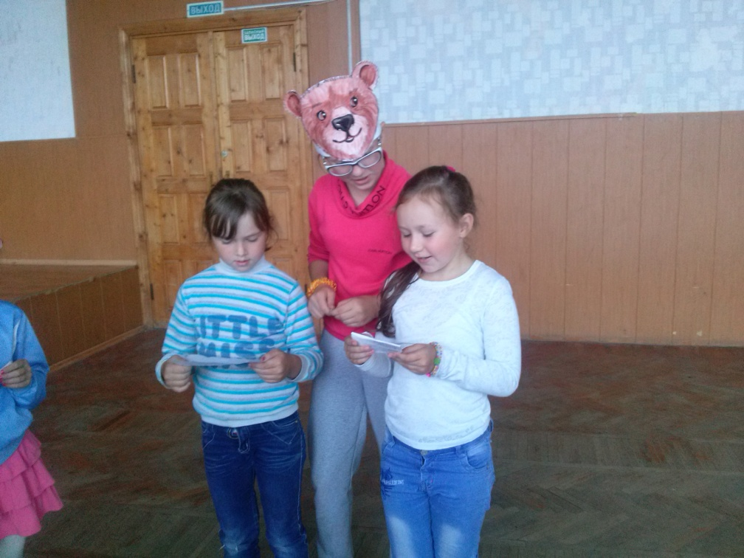
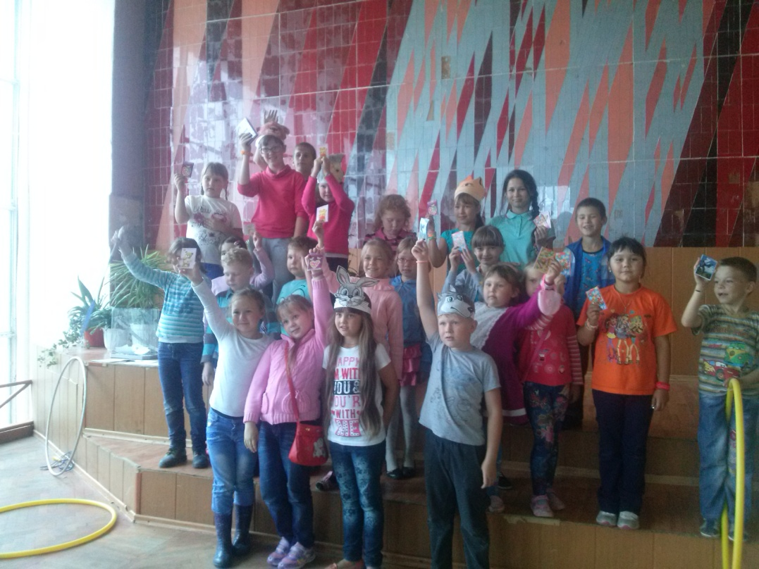
Мероприятие
«Выборы президента леса»
В этом мероприятии,
ребята перевоплотились
в различных животных
из леса, они были
претендентами на
президента леса,
остальные были
избирателями.
В конце мероприятия каждый
получил небольшой
сувенир на память.

Slide 7
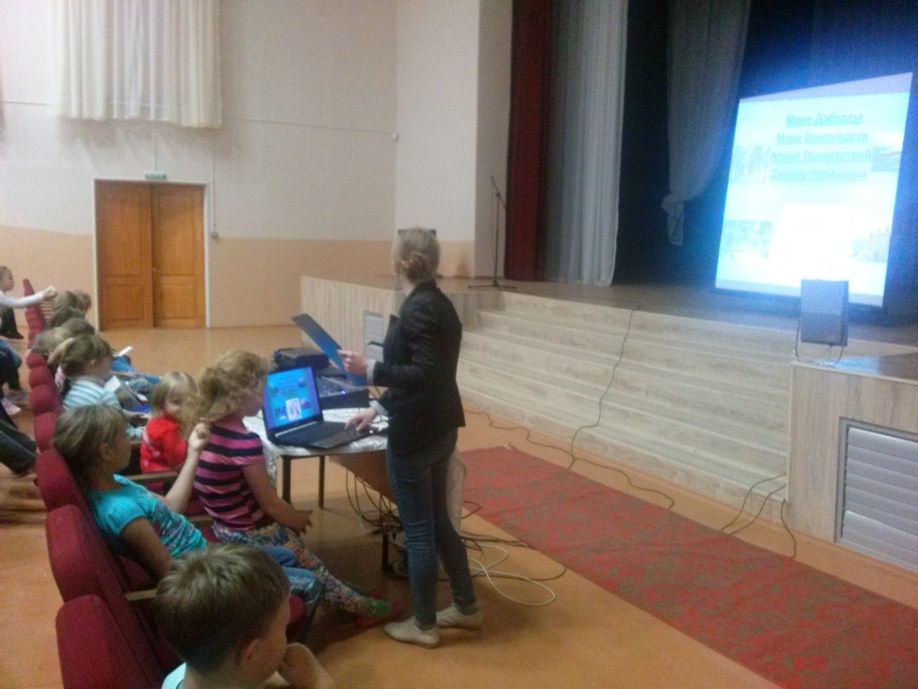
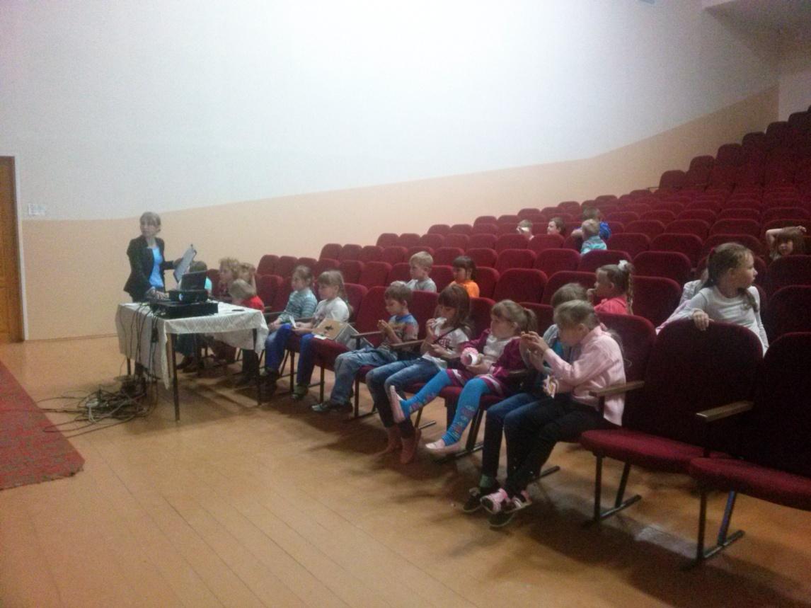
Мероприятие
«Путешествие в страну Вежливости и Доброты»
На этом мероприятии ребята
путешествовали по станциям
и выполняли различные задания.
В конце мероприятия ребята
Смотрели мультфильм
«Уроки доброты с
тетушкой Совуньей»

Slide 8
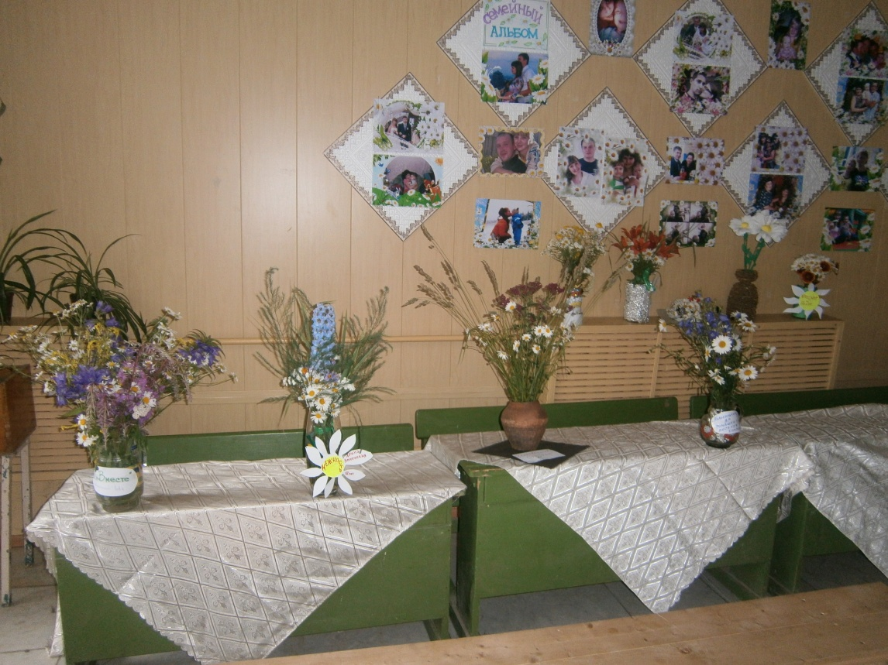
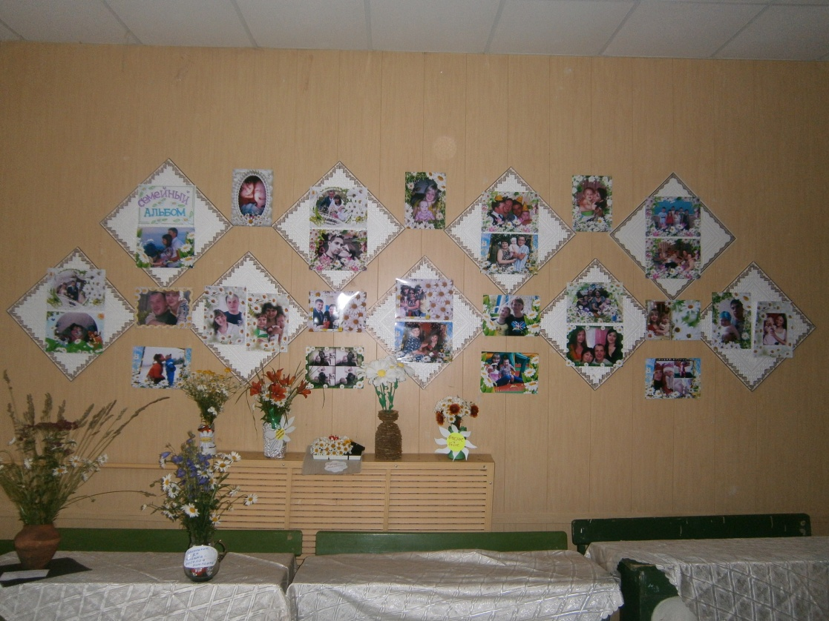
Фотовыставка
«Семейный альбом»
и выставка букетов из ромашек
«Ромашковое счастье»,
на «День семьи,
любви и верности»

Slide 9
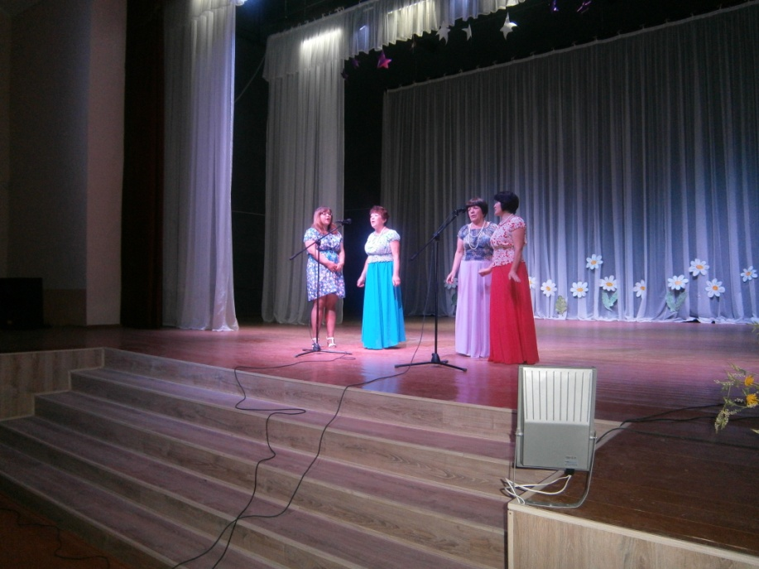
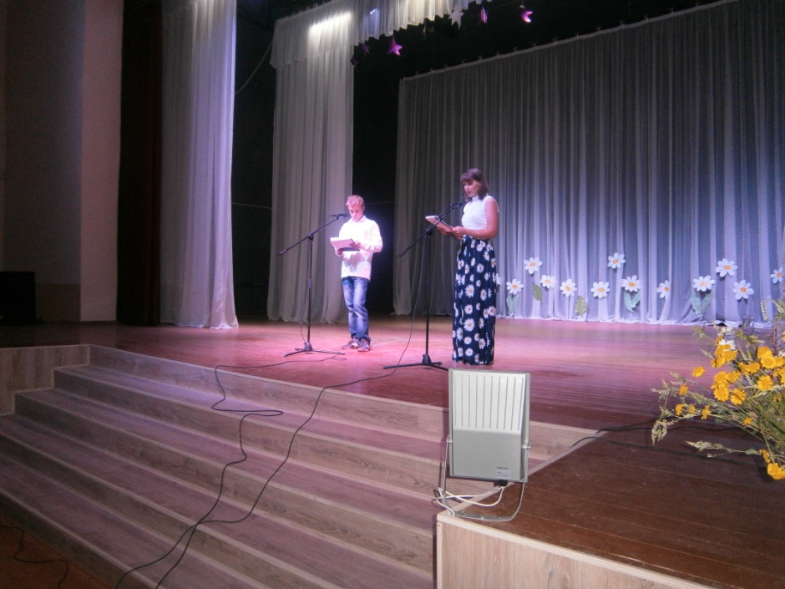
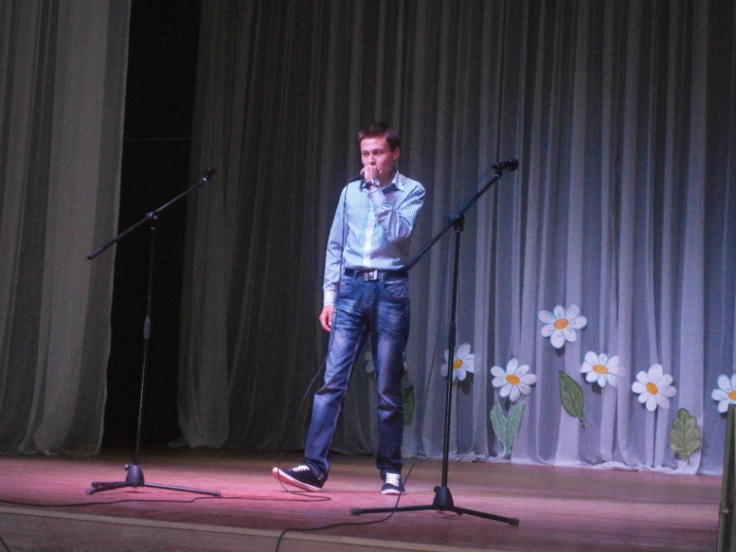
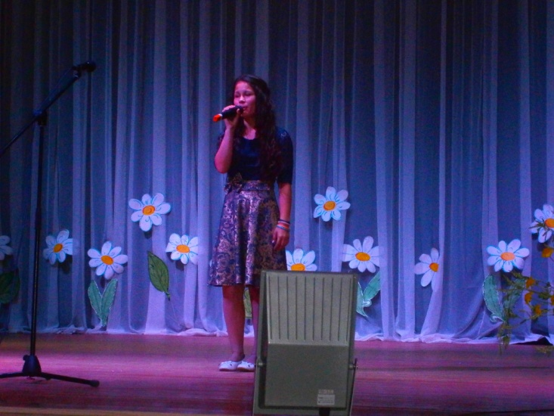
Концертная программа
«Вместе и навсегда»

Slide 10
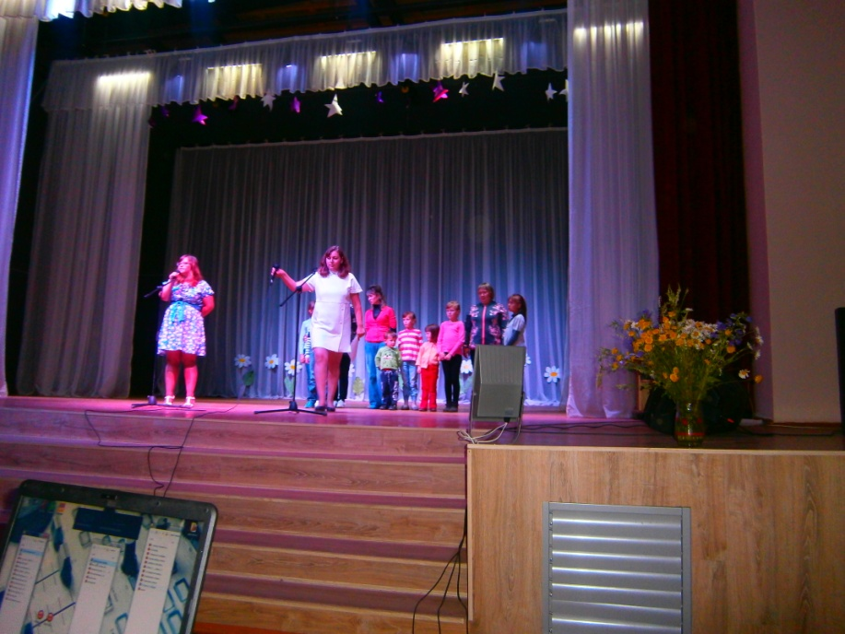
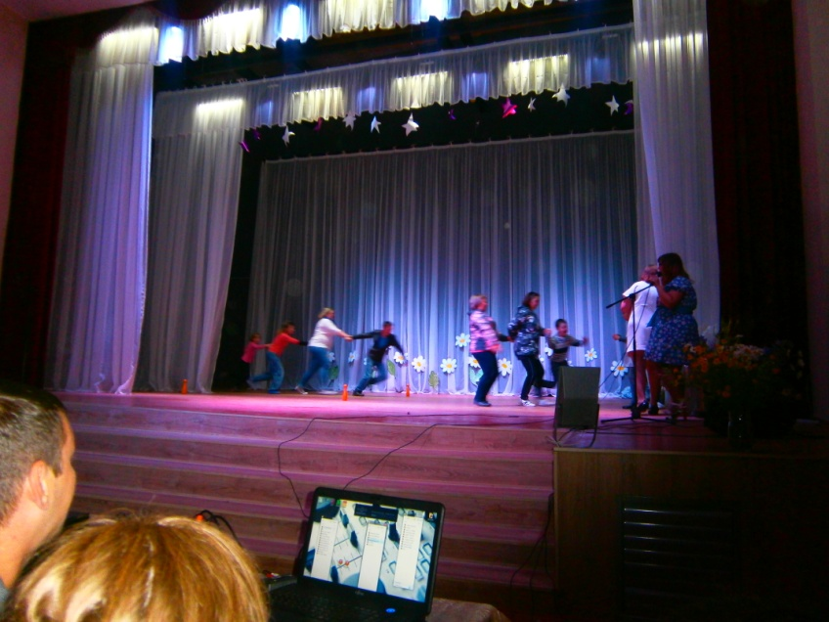
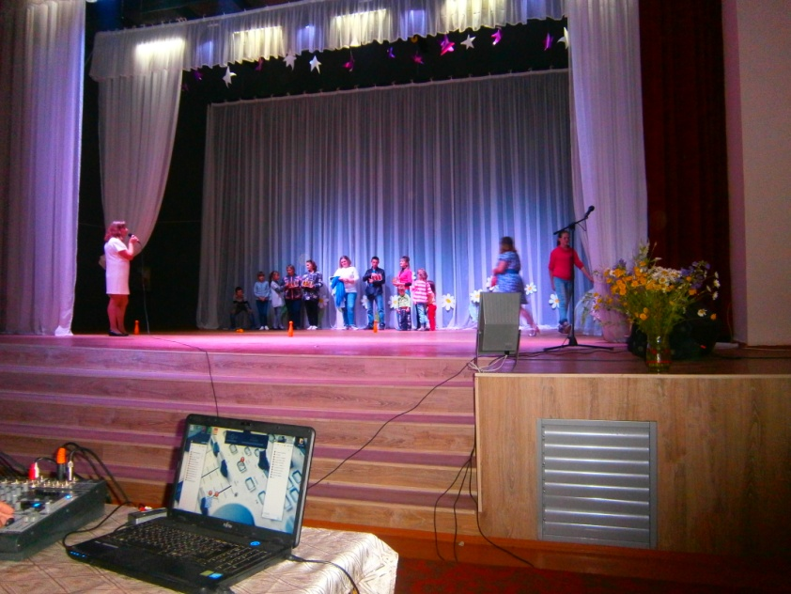
Спортивный конкурс
«Папа, мама, я –
спортивная семья»

Slide 11
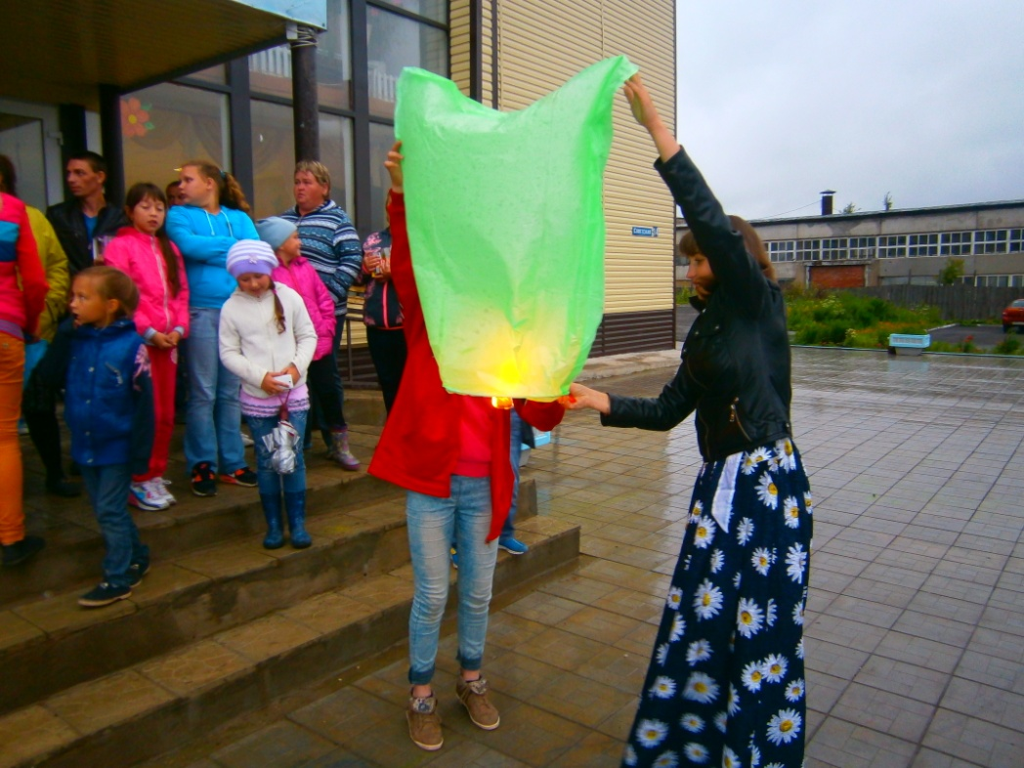
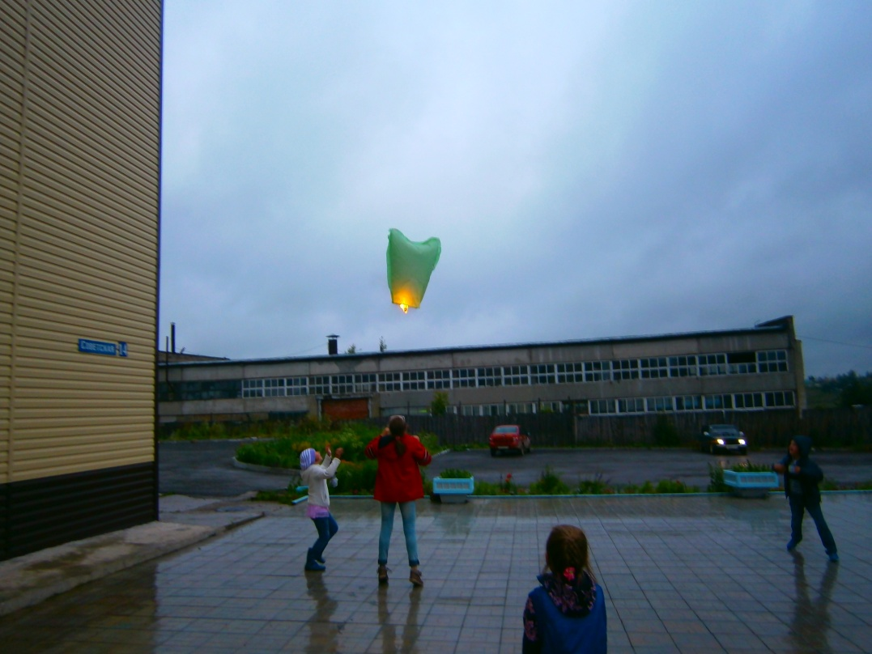

Slide 12
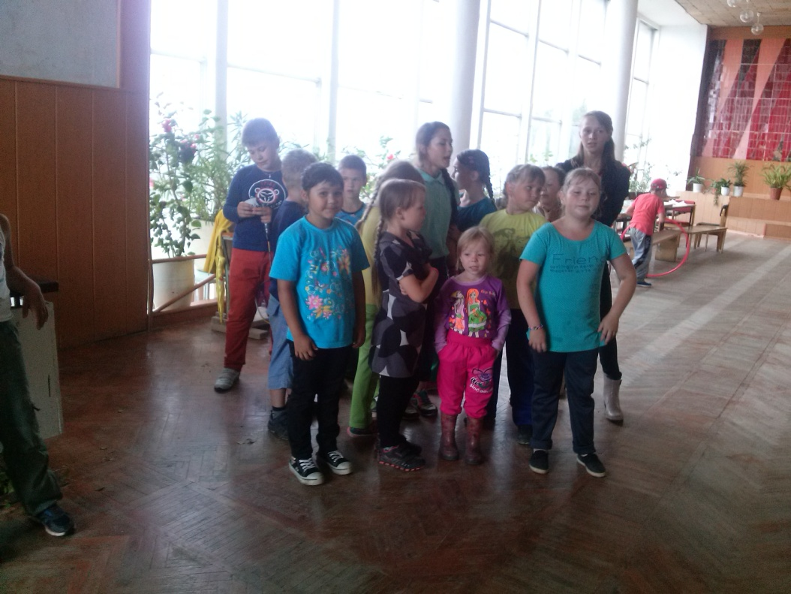
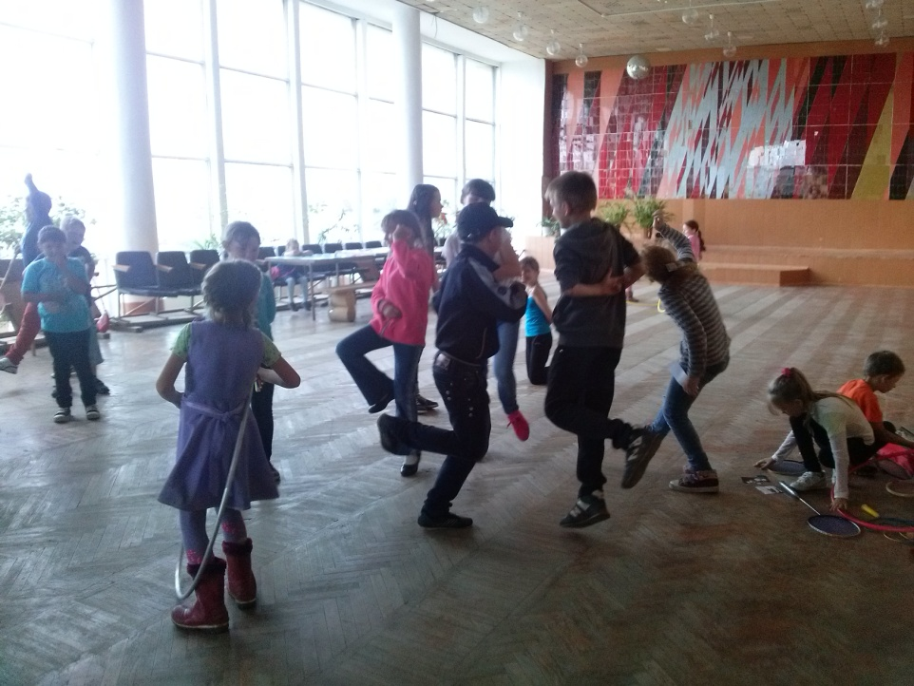
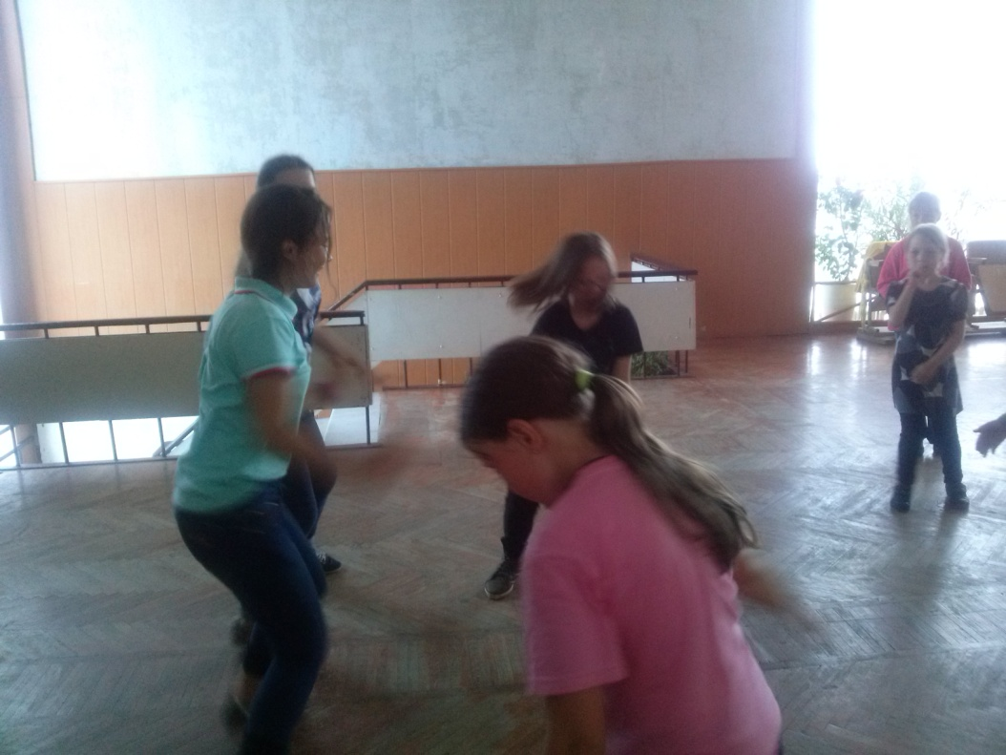
Игровая дискотека
«День дружбы»

Slide 13
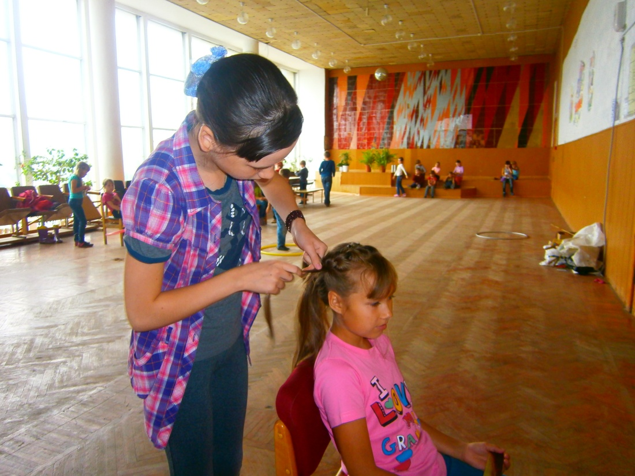
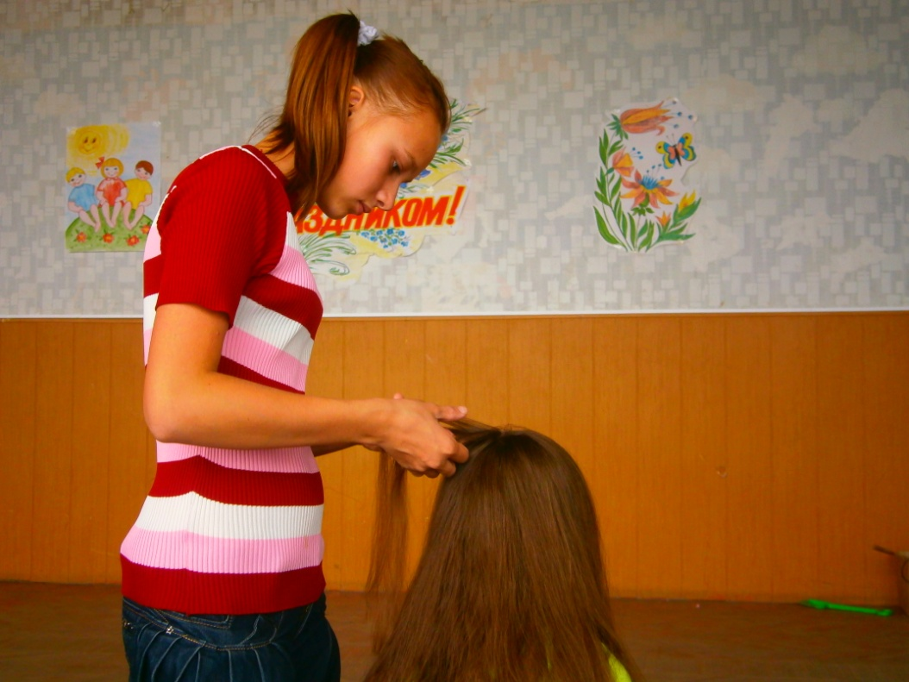
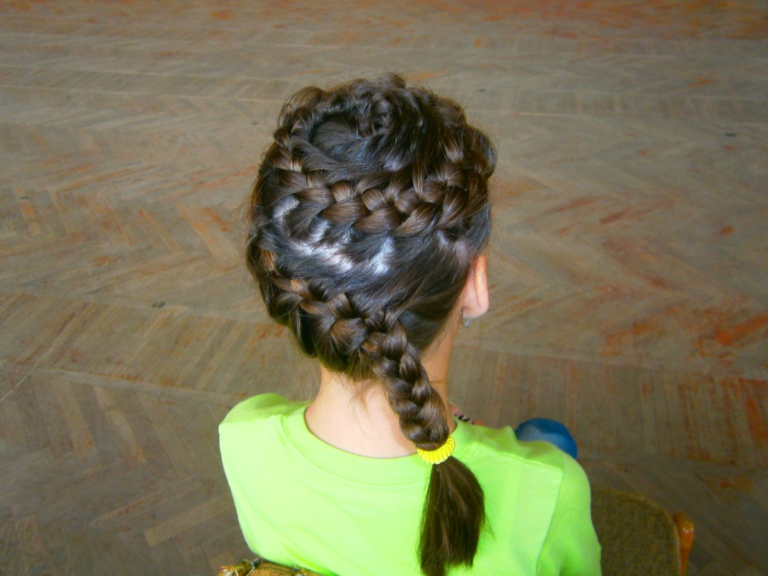
Конкурс причесок

Slide 14
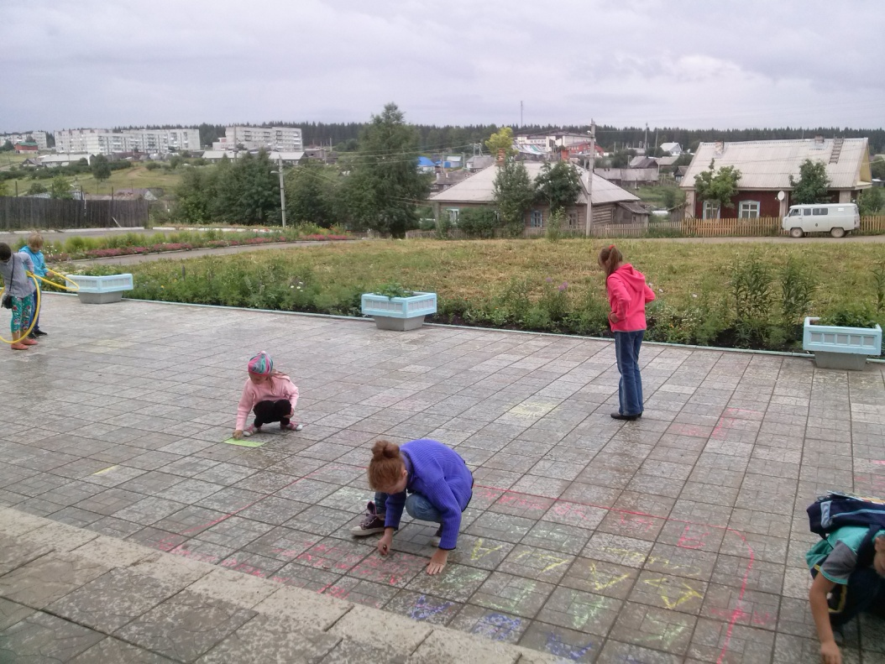
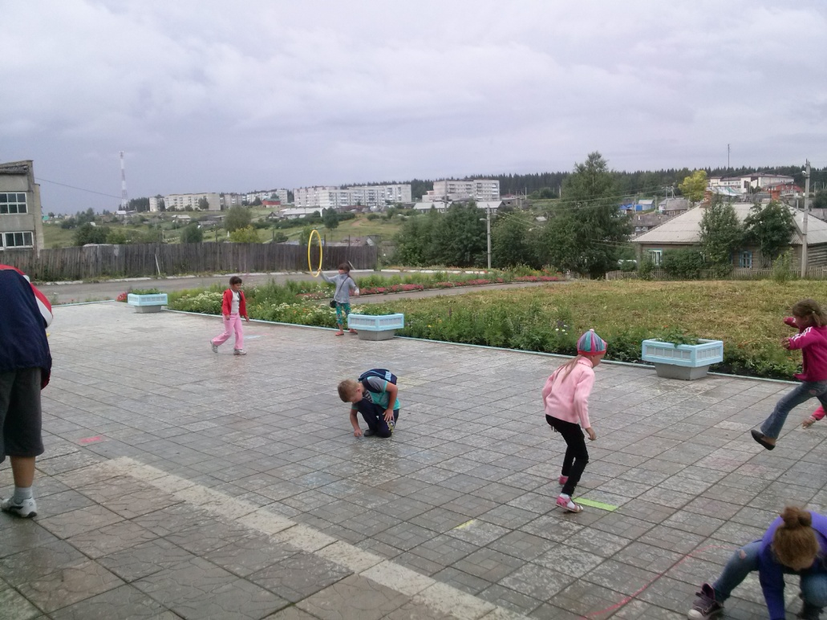
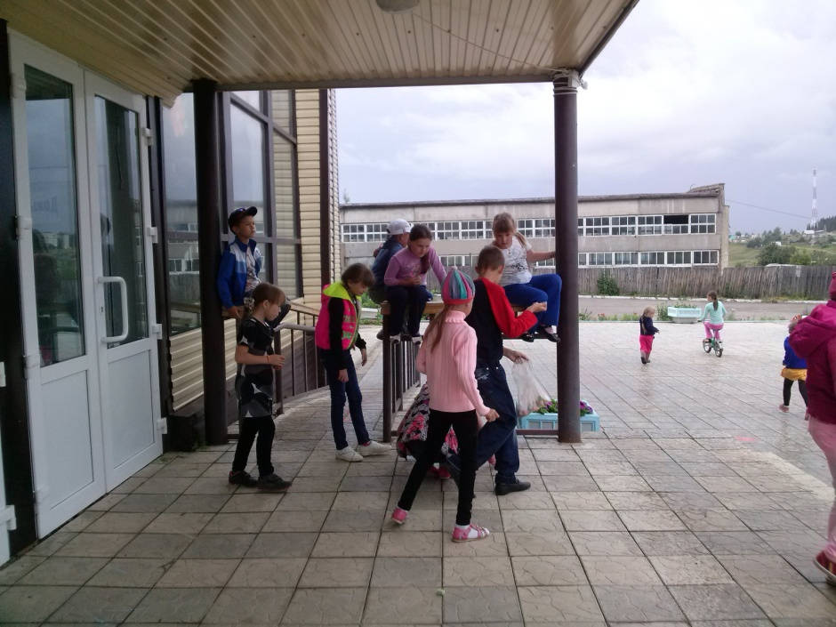
Конкурс рисунков
на асфальте
«Волшебные мелки»

Slide 15
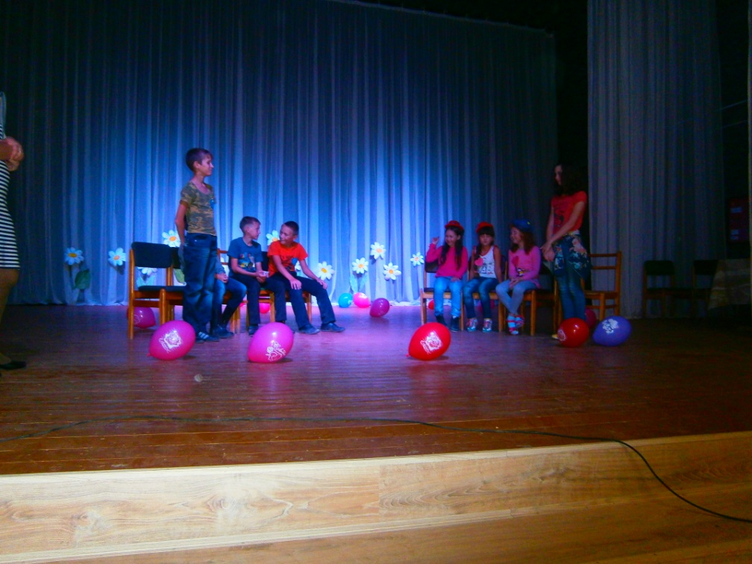
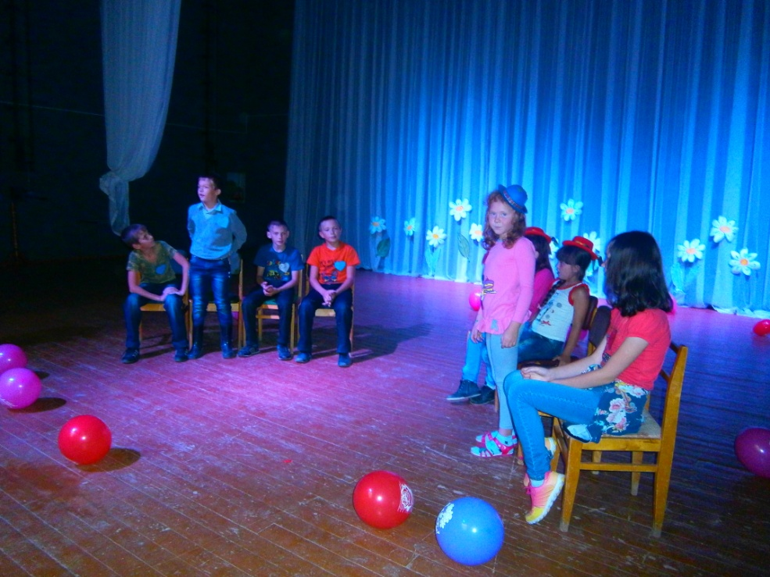
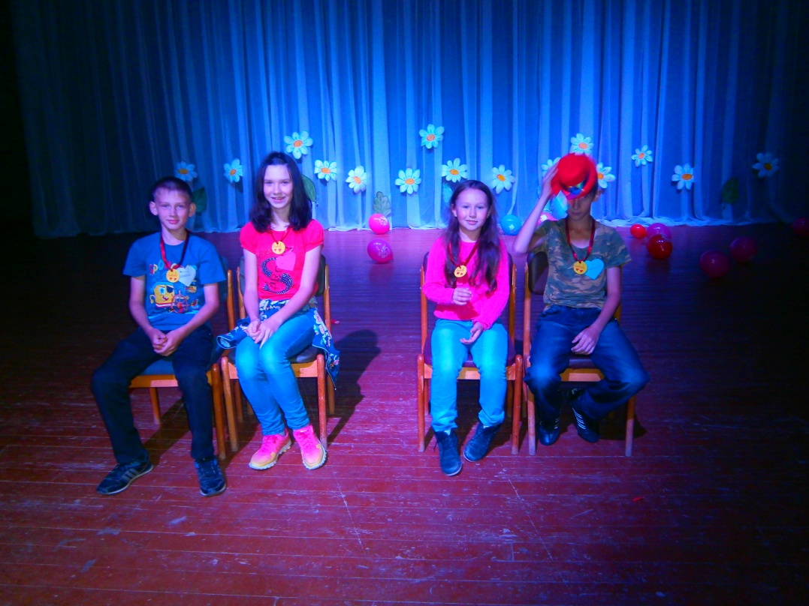
Игра «Любовь с первого
взгляда»

Slide 16
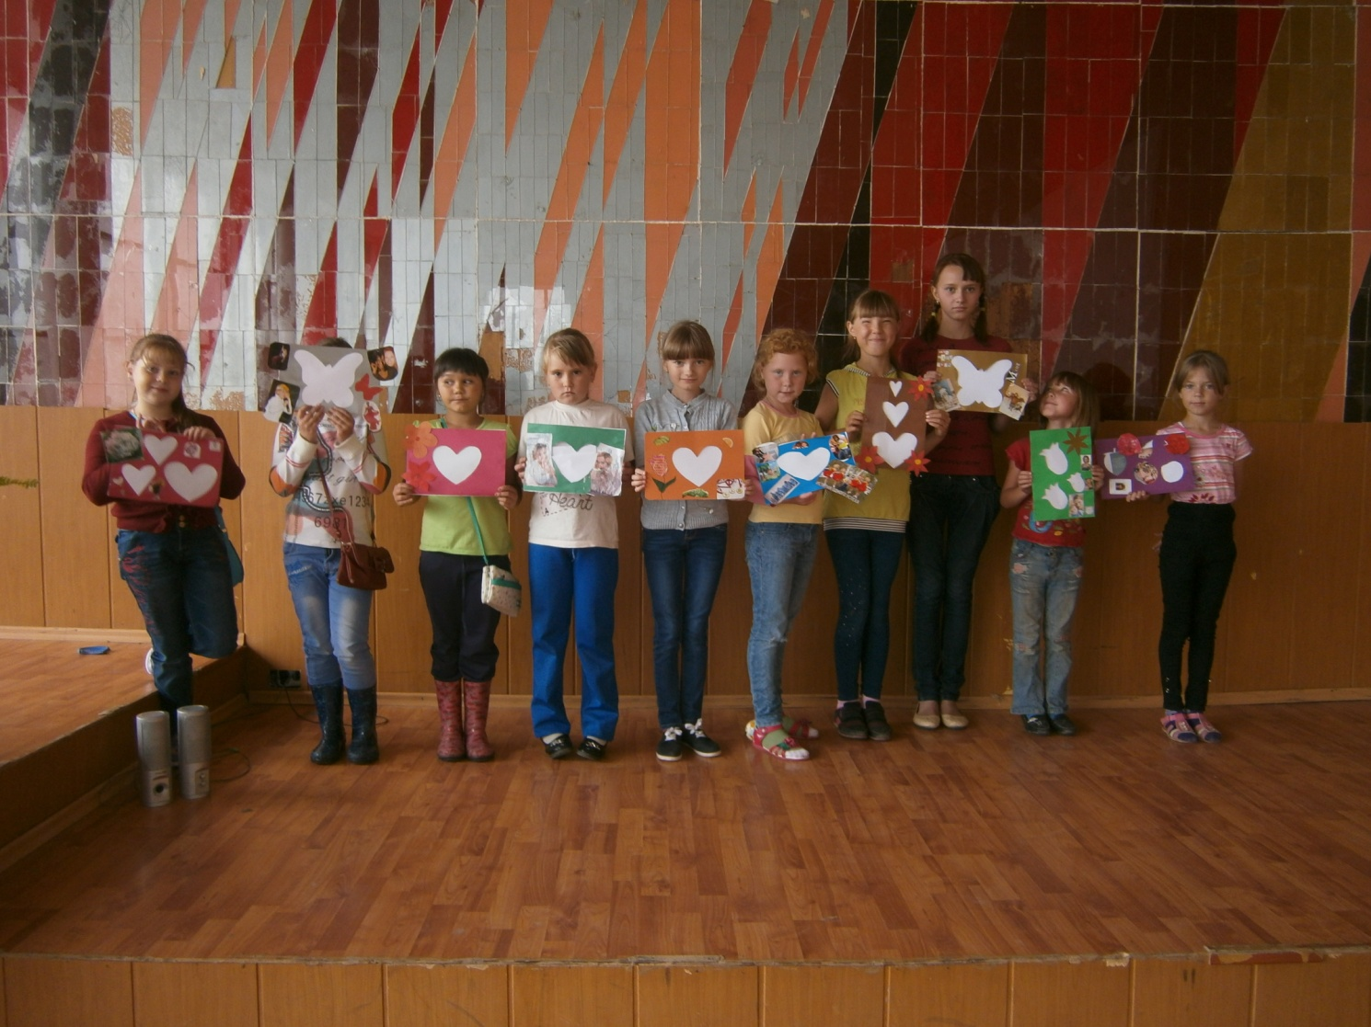
Мастер-класс по изготовлению
фоторамки

Slide 17
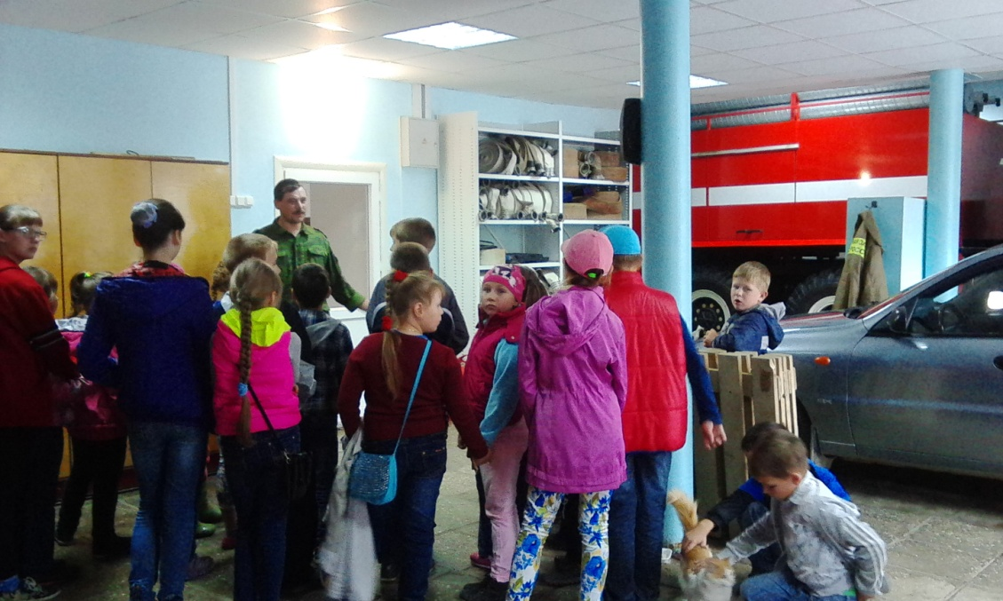
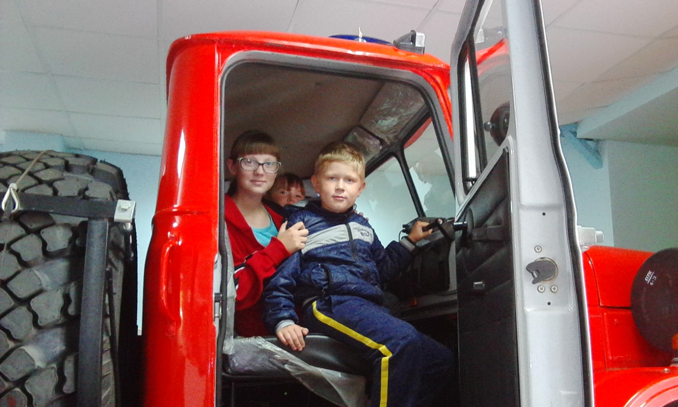
Экскурсия в
пожарную часть

Slide 18
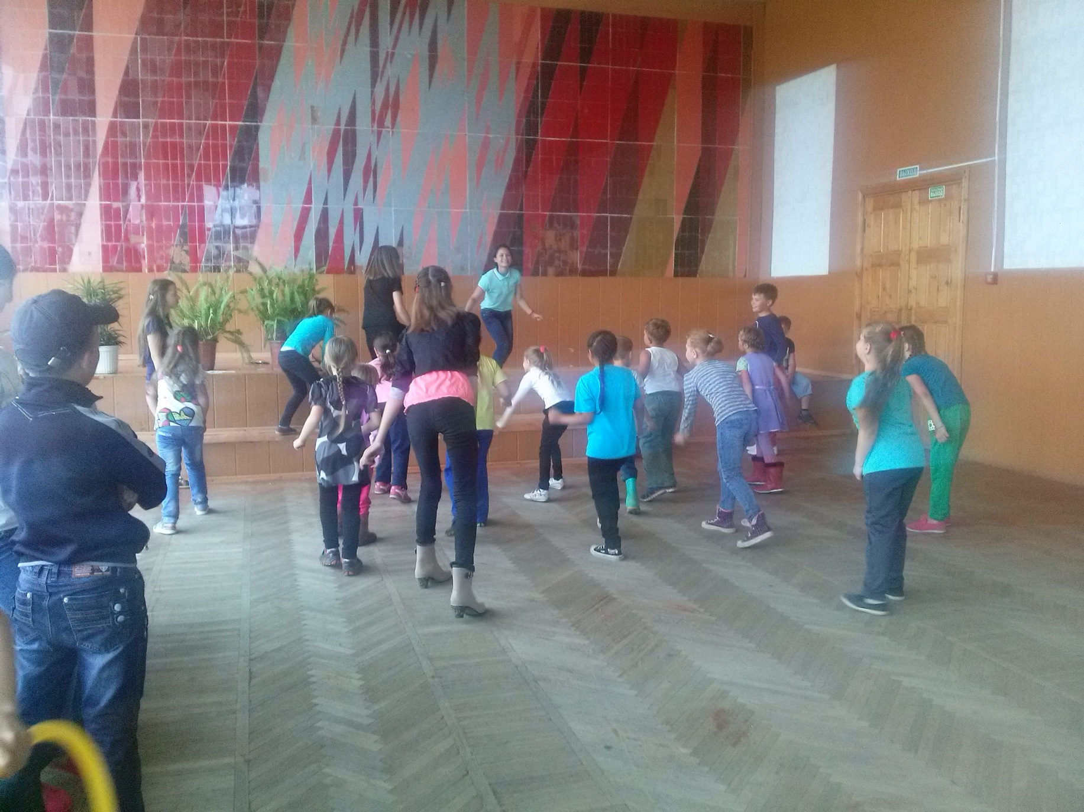
Разучивание общих танцев

Slide 19
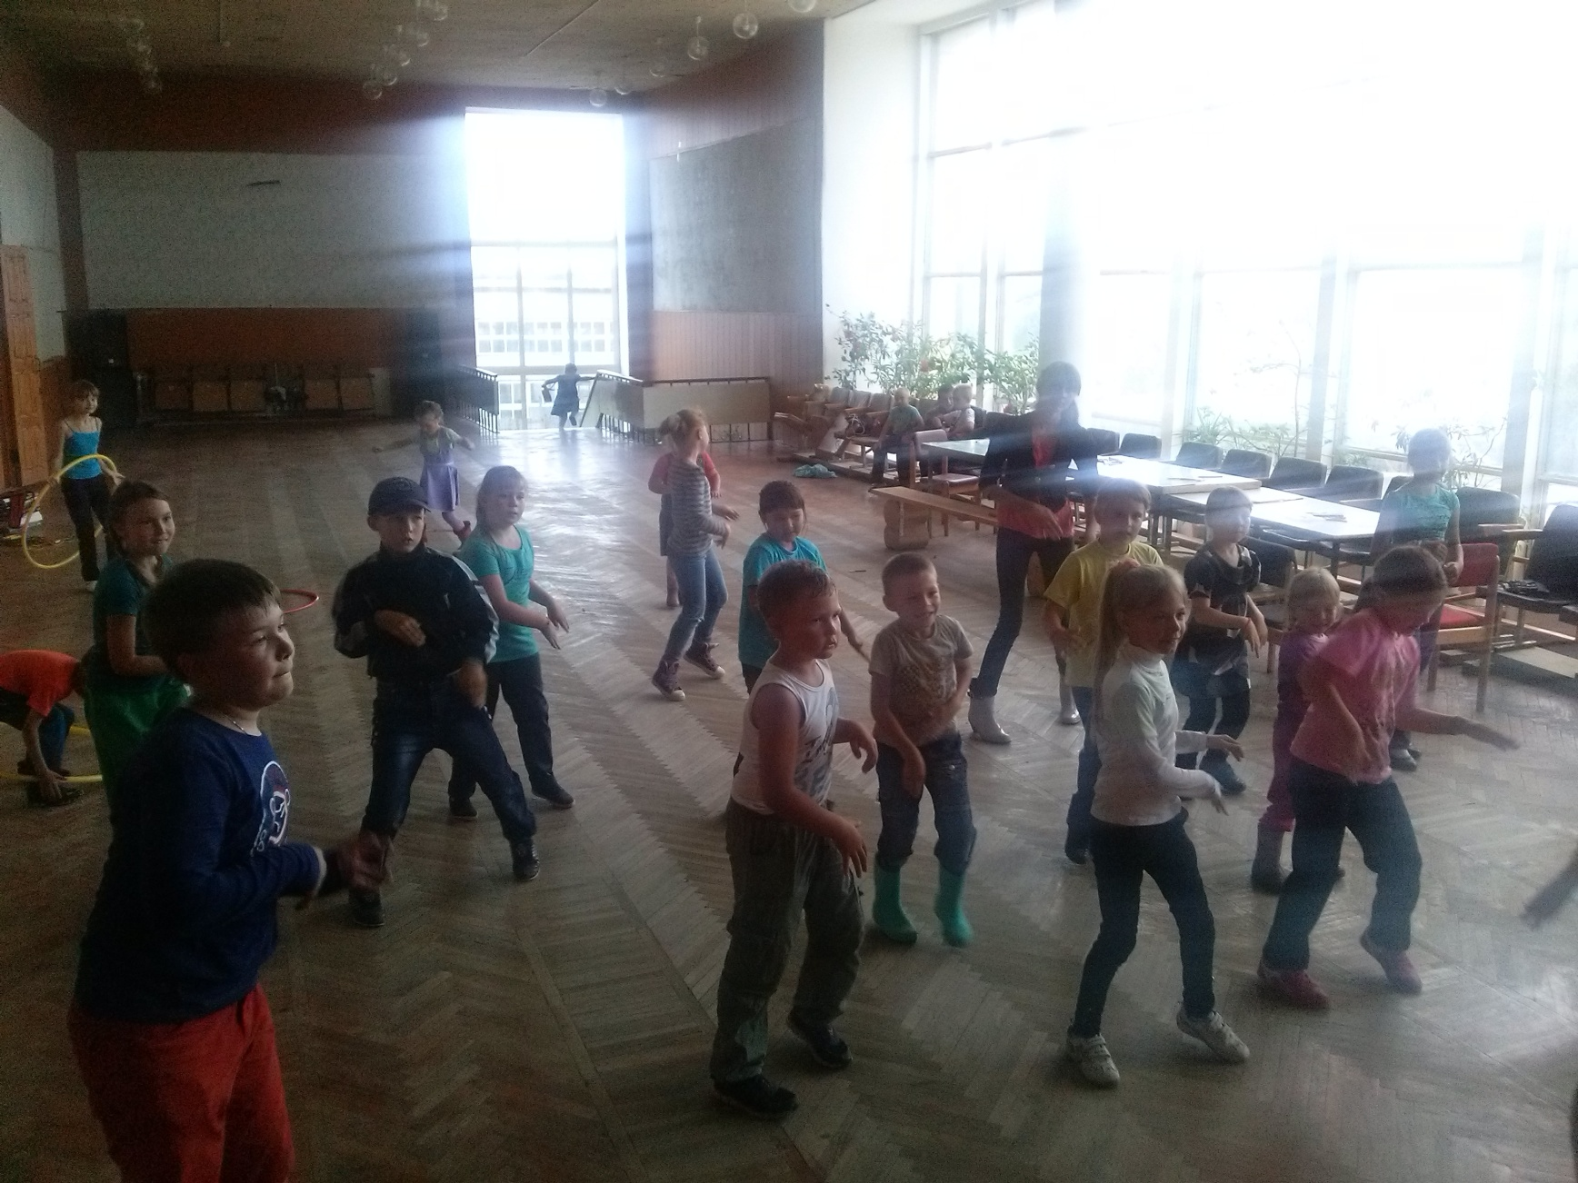

Slide 20
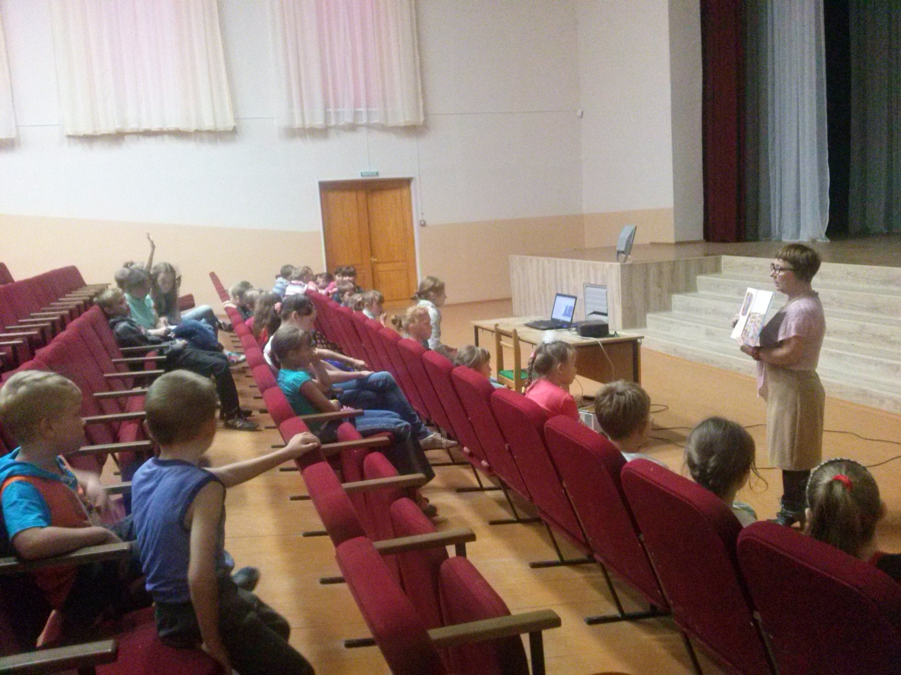
Беседа-презентация о Дне семьи, любви и верности

Slide 21
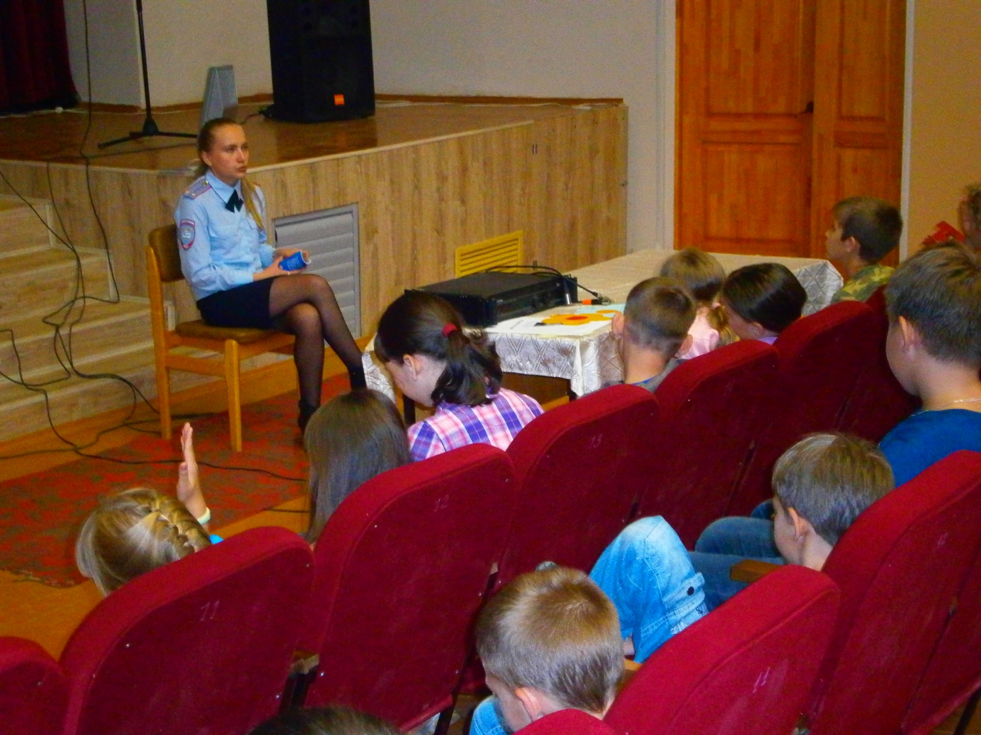
Встреча детей с сотрудником полиции – беседа о безопасности
жизнедеятельности

Slide 22
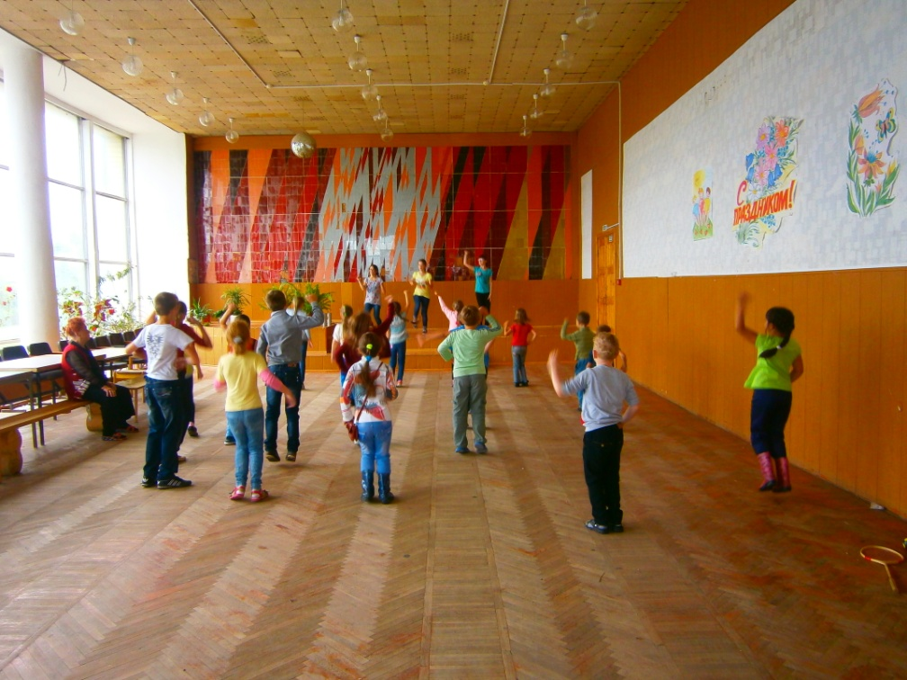
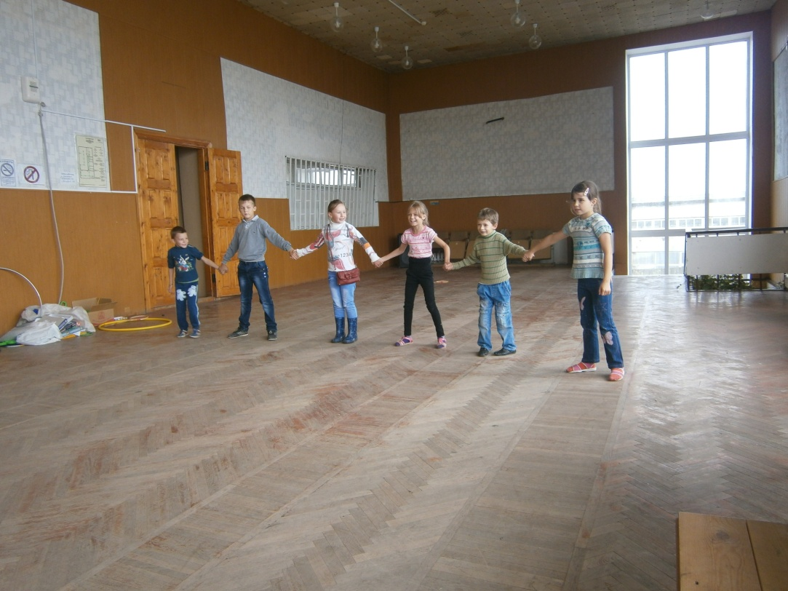
Веселая музыкальная
зарядка в КМЖ «Радуга»

Slide 23
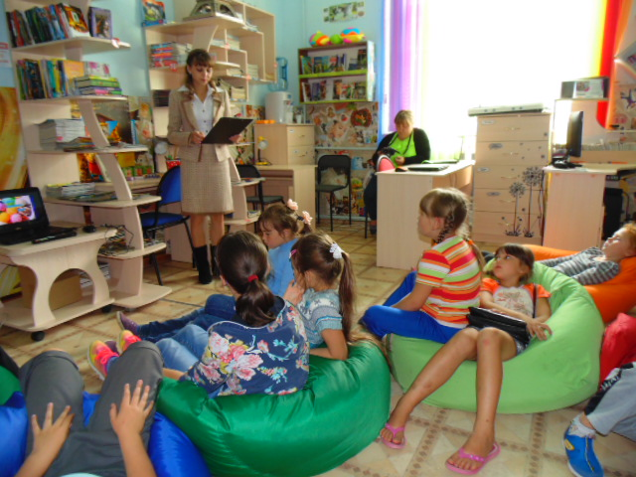
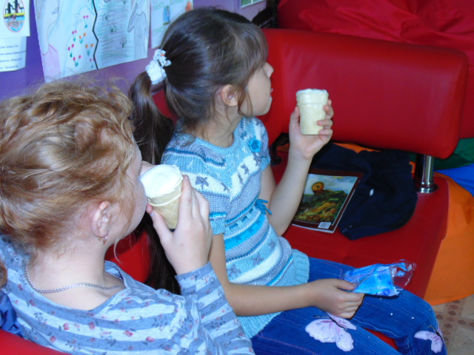
Экскурсия в
Октябрьскую ЦРБ

Slide 24
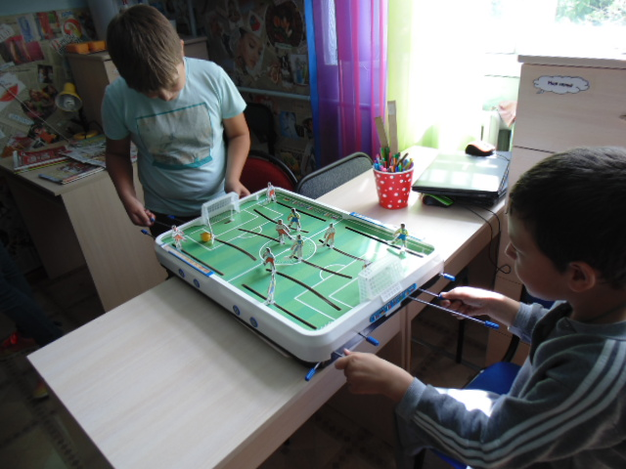

Slide 25
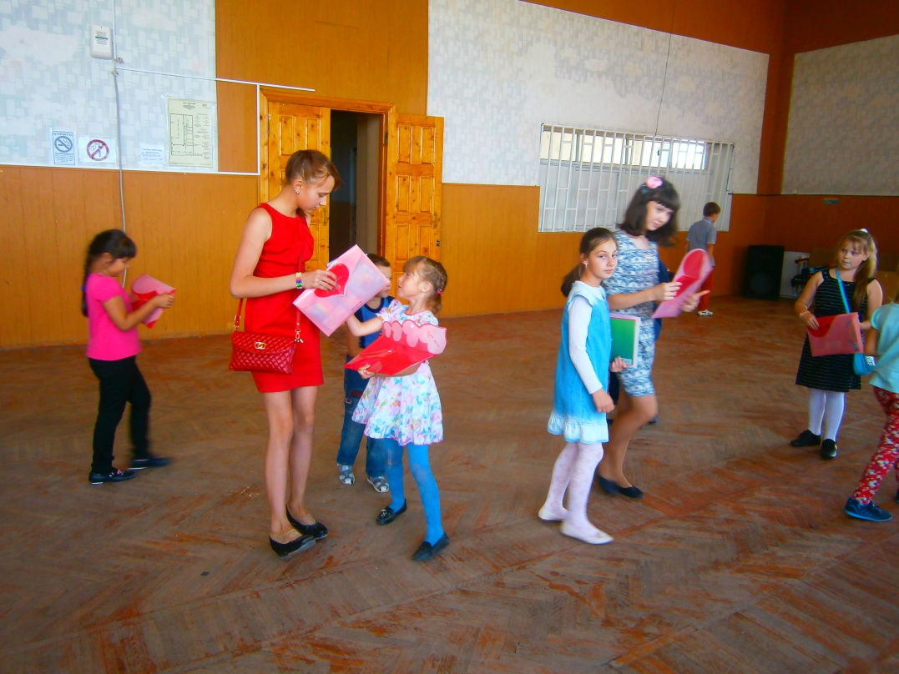
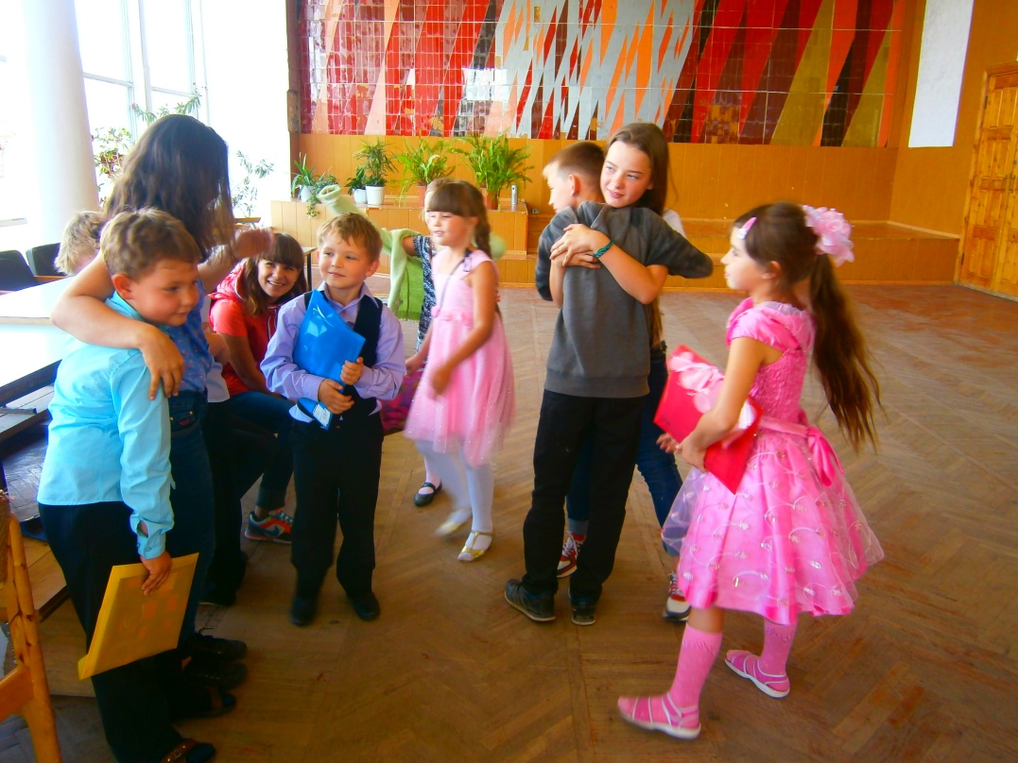
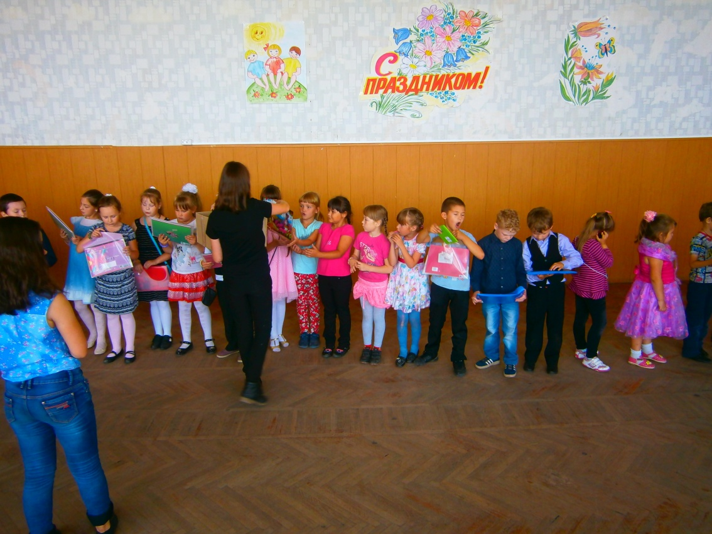
Закрытие лагеря
и вручение
подарков детям.

